Slide 1
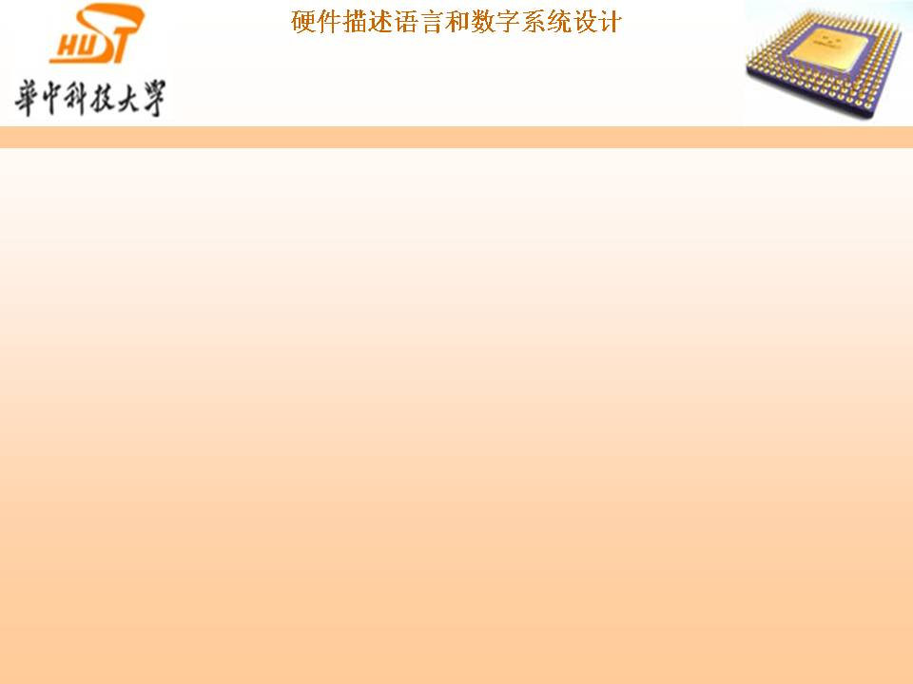
硬件描述语言和数字系统设计
第12章 实例－设计
饮料自动投币售卖机的核心控制电路
主讲教师：刘政林 童乔凌

Slide 2
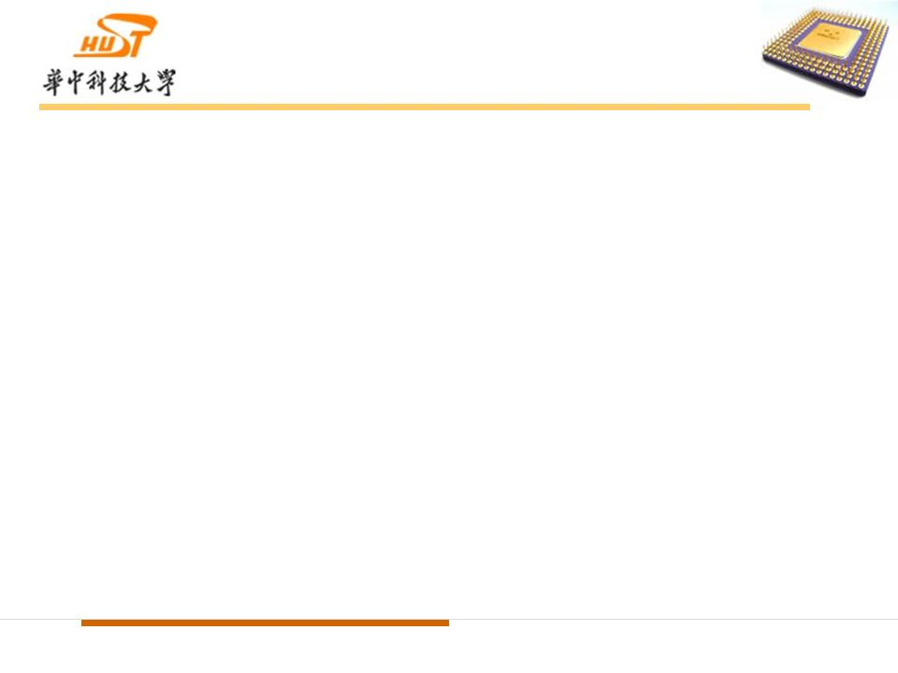
要求：
简化考虑，假设饮料只有一种价格为2.5元。
硬币有0.5元和1.0元两种，考虑找零，
用Verilog描述其控制电路。

Slide 3
设计步骤分解:
12.1 分析输入输出端口信号
12.2 状态转移图
12.3 根据状态转移图进行Verilog 语言描述
12.4 测试代码编写，仿真
12.5 FPGA实现

Slide 4
12.1 分析输入输出端口信号
输入信号： clk，rst；
输入信号：操作开始: op_start； //定义1开始操作
输入信号：投币币值: coin_val；//定义2’b01表示0.5 元； 2’b10表示1元
输入信号：取消操作指示 : cancel_flag; //定义1为取消操作
输出信号：机器是否占用: hold_ind；//定义0为不占用，可以使用
输出信号：取饮料信号: drinktk_ind；//定义1为取饮料
输出信号：找零与退币标志信号: charge_ind; //定义1为找零
输出信号：找零与退币币值： charge_val;//定义3’b001表示找0.5元； 3’b010表示找1元；// 3’b011表示找1.5元; 3’b100表示找2.0元;

Slide 5
12.2 状态转移图
设计步骤：
2.状态转移图
a）状态确定：
S0 ：初始态；
S1 ： 已投币0.5元；
S2 ：已投币1.0元；
S3 ：已投币1.5元；
S4：已投币2.0元；
S5 ：已投币2.5元；
S6 ：已投币3.0元；

Slide 6
hold_ind=0
S0
Coin_val=2’b01
S1
drinktk_ind=0;
charge_ind =0
Coin_val=2’b01
Coin_val=2’b10
drinktk_ind=1;
charge_ind =1
S6
drinktk_ind=0;
charge_ind =0
S2
Coin_val=2’b10
Coin_val=2’b01
drinktk_ind=0;
charge_ind =0
S4
Coin_val=2’b10
Coin_val=2’b10
S5
drinktk_ind=1;
charge_ind =0
Coin_val=2’b01
Coin_val=2’b01
S3
Coin_val=2’b10
drinktk_ind=0;
charge_ind =0
状态说明：S0 ：初始态；S1 ： 已投币0.5元；S2 ：已投币1.0元； S3 ：已投币1.5元；S4：已投币2.0元；S5 ：已投币2.5元；S6 ：已投币3.0元；

Slide 7
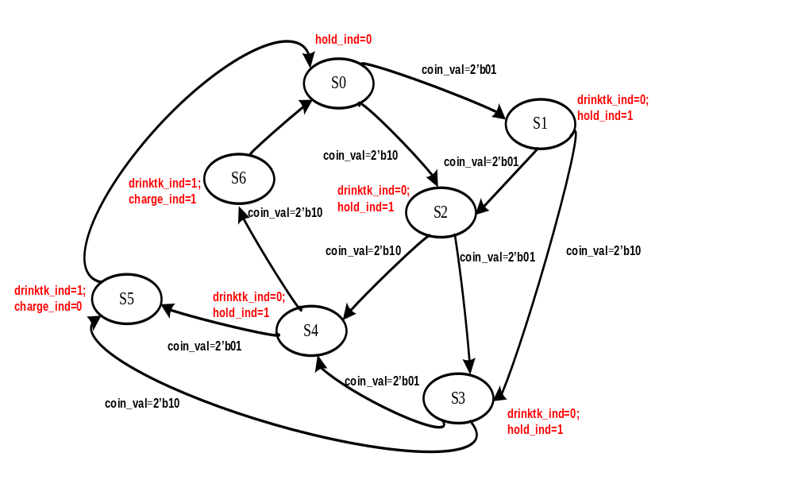
说明：1.在S0 状态下，如果检测到op_start=1，开始检测是否有投币，如果有，一次新的售货操作开始；
2.在状态S1/S2/S3/S4下，如果检测到cancel_flag=1，则取消操作，状态返回S0，并退回相应的币值；
3.在状态S5下，卖出饮料不找零；在状态S6下，卖出饮料并找零；
4.在状态S5和S6 操作完后，都返回状态S0，等待下一轮新的操作开始；
5.只有在S0 状态下，hold_ind=0，可以发起新一轮操作，其它状态下都为1；

Slide 8
12.3 Verilog描述-softdrinkFSM.v
module softdrinkFSM(clk,rst,op_start,cancel_flag,coin_val,
hold_ind,charge_ind,drinktk_ind,charge_val);
input clk,rst；
input op_start，cancel_flag;
input [1:0] coin_val;
output hold_ind，charge_ind,drinktk_ind;
output [2:0] charge_val;
reg hold_ind，charge_ind, drinktk_ind;
reg [2:0] charge_val;
reg [2:0] currentstate, nextstate;
parameter S0=3'b000; parameter S1=3'b001;
parameter S2=3'b010; parameter S3=3'b011;
parameter S4=3'b100; parameter S5=3'b101;
parameter S6=3'b110;

Slide 9
always @(posedge clk or posedge rst)
if (rst)
currentstate <= S0;
else currentstate <= nextstate;
always @ (currentstate or rst or op_start or cancel_flag or coin_val )
if(rst) nextstate=S0;
else case (currentstate)
S0: if(op_start)
if(coin_val==2'b01) nextstate=S1;
else if(coin_val==2'b10) nextstate=S2;

Slide 10
S1: if(cancel_flag) nextstate=S0;
else if(coin_val==2'b01) nextstate=S2;
else if(coin_val==2'b10) nextstate=S3;
S2: if(cancel_flag) nextstate=S0;
else if(coin_val==2'b01) nextstate=S3;
else if(coin_val==2'b10) nextstate=S4;
S3: if(cancel_flag) nextstate=S0;
else if(coin_val==2'b01) nextstate=S4;
else if(coin_val==2'b10) nextstate=S5;

Slide 11
S4: if(cancel_flag) nextstate=S0;
else if(coin_val==2'b01) nextstate=S5;
else if(coin_val==2'b10) nextstate=S6;
S5: nextstate=S0;
S6: nextstate=S0;
default: nextstate=S0;
endcase

Slide 12
always @ (currentstate)
if (currentstate == S0) hold_ind = 1'b0;
else hold_ind = 1'b1;
always @ (currentstate)
if ((currentstate == S5 )||(currentstate == S6))
drinktk_ind = 1'b1;
else drinktk_ind = 1'b0;
always @ (currentstate or cancel_flag)
if(currentstate == S0) charge_ind= 1'b0;
else if(currentstate == S6) charge_ind= 1'b1;
else if(cancel_flag) charge_ind= 1'b1;
else charge_ind= 1'b0;

Slide 13
always @ (currentstate or cancel_flag)
if(currentstate == S0) charge_val= 3'b000;
else if(currentstate == S6) charge_val= 3'b001;
else if(cancel_flag)
begin
case (currentstate)
S1: charge_val= 3'b001;
S2: charge_val= 3'b010;
S3: charge_val= 3'b011;
S4: charge_val= 3'b100;
default: charge_val= 3'b000;
endcase
end
else charge_val= 3'b000;
endmodule

Slide 14
12.4 测试模块编写
module softdrink_testbench;
reg rst, clk;
reg op_start;
reg cancel_flag;
reg [1:0] coin_val;
wire hold_ind;
wire charge_ind;
wire drinktk_ind;
wire [2:0] charge_val;
initial clk=0；
always #500 clk=~clk;

Slide 15
initial
begin
rst=0;
op_start=0; cancel_flag=0;
coin_val=2'b00;
#25 rst=1;
#25 rst=0;
//第一次：依次投入一元、一元、一元的硬币，看结果如何？
#50 op_start=1;
#300 coin_val=2'b10;
#1000 coin_val=2'b10;
#1000 coin_val=2'b10;
#1000 op_start=0;

Slide 16
//第二次：依次投入0.5元、一元、一元的硬币，看结果又如何？
#2000 op_start=1; coin_val=2'b01;
#1000 coin_val=2'b10;
#1000 coin_val=2'b10;
#1000 op_start=0;
//第三次：依次投入0.5元、一元的硬币，然后取消操作，看结果如何？
#2000 op_start=1; coin_val=2'b01;
#1000 coin_val=2'b10;
#1000 cancel_flag=1'b1;
op_start=0;
#1000 cancel_flag=0;

Slide 17
//第四次：依次投入0.5元、 0.5元、 0.5元、 0.5元、一元的硬币，看结果如何？
#2000 op_start=1; coin_val=2'b01;
#1000 coin_val=2'b01;
#1000 coin_val=2'b01;
#1000 coin_val=2'b01;
#1000 coin_val=2'b10;
#1000 op_start=0;
#1000000 $stop;
end //end initial
softdrinkFSM u0 (rst,clk,op_start,coin_val,cancel_flag, hold_ind,charge_ind,drinktk_ind,charge_val);
endmodule

Slide 18
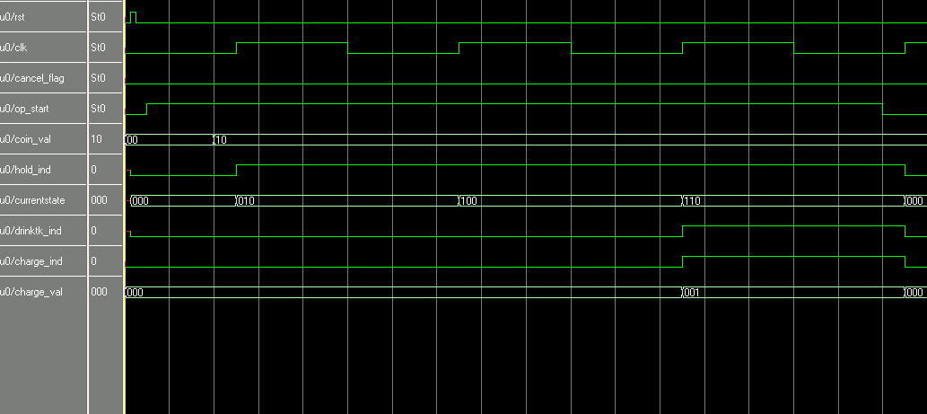
12.4 仿真波形
//第一次：依次投入一元、一元、一元的硬币

Slide 19
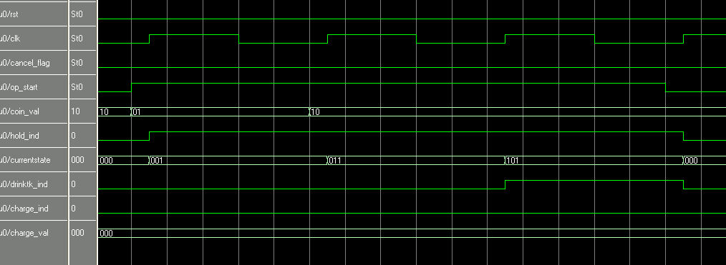
//第二次：依次投入0.5元、一元、一元的硬币

Slide 20
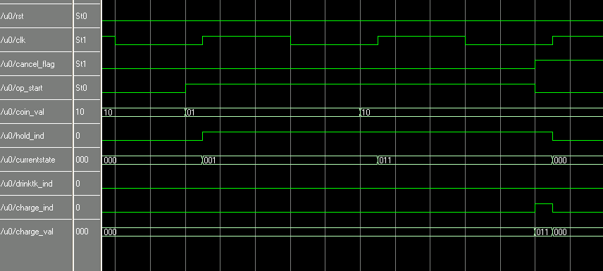
//第三次：依次投入0.5元、一元的硬币，然后取消操作

Slide 21
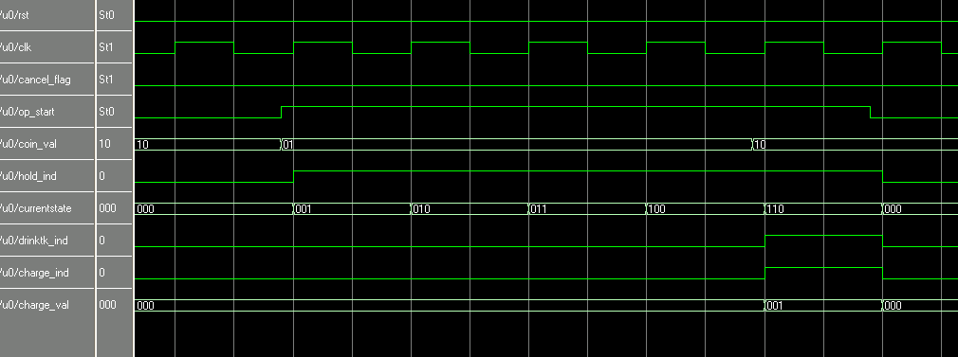
//第四次：依次投入0.5元、 0.5元、 0.5元、 0.5元、一元的硬币

